Slide 1


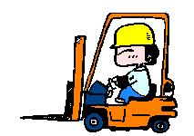
厂内物流与看板运作

Slide 2

目录
1 前言
2物流基础知识
3 GTMC物流

Slide 3
1 前言
T P S
丰田的基本思维方式
主张客户第一
提供质优价廉的车
彻底杜绝浪费 降低成本
＊所谓浪费指的是（动作・手修・搬运・制造过多・库存・等待・加工）的7个浪费

Slide 4
丰田生产方式的 2大支柱
（１）准时化
（２）自动化
（１）准时化
必要的物品只在必要的时刻，生产搬运必要的量。
① 管理工具・・・・・・看板
② 前提条件・・・・・・与畅销相 关的物品种类和量，综合的平均 化不作剩余的设备、材料、劳力。

Slide 5
（２）自动化
如果发生异常、延迟等，操作者能够停止生产线。
①生产１００％ 良品 （品质在工序保证）
②机械设备的故障防止
③ 省人（不需要机械设备的监视）

Slide 6
看板
目的
利用看板实现准时化，防止制造过多的浪费；作为目视管理工具活用的同时，具有半成品管理和改善工具的作用。
作用
①生产・搬运的指示信息・・・生产什么，何时搬运、搬运多少。
②抑制生产过多・・・只生产后面工位取出的量，只生产使用量。
③目视管理的工具・・・正常和异常一眼能够判断
④工位、作业改善的工具・・・可作为库存的增加及不均衡的要
因调查和改善对策的工具使用

Slide 7
看板的种类
工位内ｅ看板
标准看板
看板
信号看 板（三角看板）
取回看板
ｅ看板
・信号看板（三角看板）
・ 在一条生产线上加工多种 物品
改变计划时，用于若干时间的批量生产工位的标准看板
调整成三角形，称之为三角看板
１２３４５－６７８９０
物品放置处
批量
１－２
５０
生产线

Slide 8
物流基础知识
1.生产（包括异常）
2.品质
3.浪费
4.看板

Slide 9
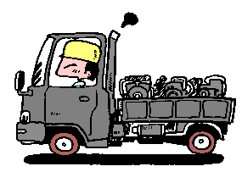


物流的概念
指从部品采购开始，到变成商品，再到顾客手后一系列的过程中移动物品（商品）的所有工作。

Slide 10
丰田对物流的基本想法
JIT的具体化 （JIT=JUST IN TIME)
通过将必要的东西、在必要的时间、按必要的量运输到必要的地点，起着用少量的库存，最大限度地发挥前后工程生产性的输送链的作用。

Slide 11

部品供給方法
１．定量搬运
后续工程在使用一定的量以后，在那个
时间去前一个工程领取零件的方法。
并不是指具体几点去搬，而是使用多少就搬多少，当然，
停线的时候，搬运也会随着停止。
必要的量
前工序
后工序

Slide 12
２．定时搬运
是在规定的时间去搬运的方式，因为这时候的搬运跟后续工程
没有关系，所以装载效率很容易下降。前后两个工程相距较远
，不便进行少量多次搬运的时候，经常利用这种方式。
8：00 9：00 10：00 11：00
第一次
第二次
第三次
第四次

Slide 13

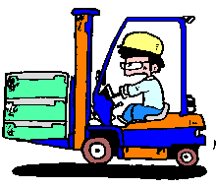
1．雇佣ｰ方式
部品供給方式
在使用零件的地方分别设置呼叫按钮，在一个地方将来自各处的呼叫转化成指示灯，进行集中管理的方法。
ＸＸ工位正需要
ＸＸ部品啊！
呼叫
集中管理指示看板

Slide 14
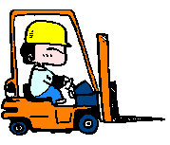
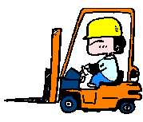
2．TAXI方式
巡视担当区域，寻找快使用完的零件，并进行补充的方式。
客人在哪里呢 ？

Slide 15
3. 看板与部件不一致不供给
拿
取
第
一
件
部
品
时
，
需
要
进
行
初
品
确
认
螺母
螺母
螺母
看板与零件不统一时供线有可能造成生产异常或是品质缺陷

Slide 16
4．不投入没有看板的部品
此物品没有看板不能投入
？
没有看板的部品不能投入以免造成零件误投
5．要对部品进行最初确认
最初物品确认正常
最初物品
物品最初确认是为了防止零件的数目．种类和品质出现异常

Slide 17
丰田生产方式的基本想法
（１）企业的目的（企业活动）
谋求同社会的协调，发挥社会使命的同时追求利益
－确保利益是大的目标之一 －
通过确保利益，保证企业的生存发展和员工的生活
（２）利益与成本
利益＝销售价－成本
销售价＝成本＋利益

Slide 18
浪费的种类
１）生产过多
５）加工
２）库存
６）动作
３）等待
７）修理
４）搬运

Slide 19
物流的浪费
１） 显现的浪费
寻找时间的浪费、误件・品质不良的浪费・装载效率的浪费
２）隐藏的浪费
由作业进行过快造成的浪费、过大的批量造成的浪费
３）成为原因的浪费(必须要有的浪费)
库存的浪费

Slide 20
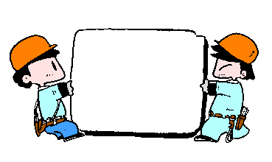
看板
看 板

Slide 21
看板的目的
看板能实现 Just In Time（准时化）, 防止过多生产的浪费 ,
能做为目视管理的工具来活用,而且具有半成品管理和改
善工具的作用
看板是实现 Just In Time 生产的道具

Slide 22
看板的主要信息
零件存放地址
零部件要搬运的区域
收货场（接收零件的地方 ）
T1N-01
B
堤37
背号
（零件的简略编号）
共和产业
3493-0
150
供应商名称
（零件厂家）
品番74310－1A670－B1
収容数24
供应商代码
（零件厂家管理编号）
収容数
（装入箱子的数量）
零件号

Slide 23
看板的作用
１）生产 ・搬运的指示信息
什么东西、什么时候、生产多少或者搬运
２）控制过多生产
只生产后续工程被取走的量，已使用的量
３）目视管理的道具（看板同实物一起移动）
正常和异常一眼就能判断
４）工程、作业改善的道具
做为库存的增加以及不均衡原因的调查和改善，
对策的工具使用

Slide 24
看板的种类
工程内看板（工程内生产指示）
半制品看板
看板
信号看板（批次ＬＯＴ工程里的生产指示）
工程间领取看板（搬运指示）
领取看板
外购件入厂看板（零件供应指示）

Slide 25
什么是e-看板
TOPPS(Toyota Parts Procurement System）
丰田
部品
采购
系统
目标
①缩短零件采购周期（减少库存，物流信息的实时化）
②零件采购信息的一体化・共享化（提高信息精度、
处理信息效率）
③零件采购业务的简洁化
④提高对变化的及时的反应能力（适应基于确定顺序的生产变动）
⑤减小看板的变化 （量的变化减至最小）

Slide 26

看板的使用 1
看板的使用目的是为了初品确认
看板
从箱里面取出第一个件时拿掉看板
如不遵守 ？
会造成缺件 ・剩余库存・无法维持零件的生产、
搬运作业的平均化等较大的问题。

Slide 27

看板的使用 2
子POST③
子POST④
母POST
子POST②
子POST①
看板回收铃响了以后，按顺序回收
子POST 的看板送到母POST。
看板张数出现不一致

Slide 28

看板的使用（坏例）
先取
漏取
空箱
后取
空箱

Slide 29
怎么看－看板cycle
（X）－（Y）－（Z）
延迟几次供应？
供应几次
一天
例
１－４－２ （一天供应4次，延迟两次供应）
供应时间 8：00 13：00 17：00 21：00
☆
１次
2次

Slide 30
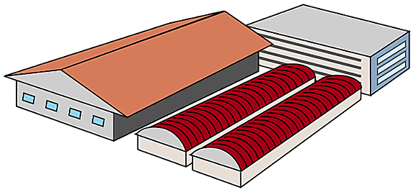
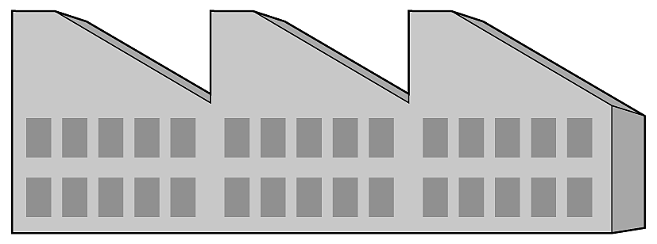


看板的基本流动（外协件看板 ）
外购件厂家
生产
出货
有货
丰田焊装车间
空
（＋看板）
接收
（看板出库 ）
生产线
接收
（零件供应）

Slide 31

目前的看板流动 １（e-看板⇒直接接收）
焊装生产计划
(天津、上海）
外购件厂家
生产
出货
有货
打印看板
丰田焊装车间
空
接收
（读取看板）
生产线
接收
（零件供应）
不回收看板
看板只有一种用途（ONE WAY）

Slide 32
目前的看板流动2（e-看板⇒非直接接收）
焊装生产计划
（近郊）
外购件厂家
生产
出货
有货
丰田焊装车间
空＋看板
接收
（读取看板）
生产线
接收
（零件供应）
打印看板
看板的用途只有一个

Slide 33




厂区内看板的流动
收货场
生产线
生产受入缓冲区
看板
看板
看板室
看板
看板
母ＰＯＳＴ

Slide 34
ＧＴＭＣ焊装物流篇
ＧＴＭＣ的搬运主要有： １－远隔（上海和天津）部件的搬运
２－近郊（广州白木和其他７家）部件的搬运
３－丰铁．三五．双协三家兄弟工厂的部件搬运
４－日调物品的搬运
５－冲压件的搬运
６－工程之间的搬运

Slide 35
看板打印
生产管理部
中转点上海
远隔上海
看板读取
看板打印
中转点天津
远隔天津
空箱放置区
生产线
进度计时器
分割车道
（使用状況表示工程状态指示装置）
车道感应器
空箱

Slide 36
生产管理部
看板读取
发住
受入
集中灯
出发信号
呼叫按扭
呼叫按扭
存放区
近郊
专用车道
广州白木
其他七家
空箱存放区
空箱存放区

Slide 37
生产管理部
丰铁．双协．三五
读取发行
卫星
生产线
呼叫状态工程指示装置
（等待区）
集中看板
Ａ
Ｂ
Ｃ
Ｄ
空箱
空箱存放区

Slide 38
生产管理部
发行新看板
读取收到
集装箱仓库
发出指示
开箱指示板
集装箱
集装箱
生产线
日调物品集装箱
大物品
集装箱
集装箱
空箱
开捆
广州港
进度计时器
日调小物ＰＣ货架
空箱
分割车道

Slide 39
小分场
生产线
空时呼叫
呼叫器
集中看板
呼叫器
定时搬运
呼叫器
Ｐ
大物品P

Slide 40
W
二区
三区
台车交换33点
盒式6点
生产指示灯
空台车
W搬运是工程与工程之间的搬运用的是定量不定时的方法（是以生产线的生产台数作为供线指示实质在生产线的每一个地方都可以看到反映生产台数的生产指示灯）

Slide 41

说明结束
谢 谢

